Slide 1
ТЕКУЩИЕ ИТОГИ ПИЛОТНОГО ПРОЕКТА ПО ВЗАИМОДЕЙСТВИЮ АСУЛОН C ФГИС МДЛП В МОСКВЕ 2017-2019г.

Slide 2
ВЕХИ ПРОЕКТА
С 1 февраля 2017 года на территории Российской Федерации идет Эксперимент по маркировке лекарственных препаратов в соответствии с постановлением Правительства Российской Федерации от 24 января 2017 г. № 62.
С 1 ноября 2018 года в соответствии с Постановлением Правительства Российской Федерации от 28 августа 2018 г. № 1018 информационная система МДЛП перешла от ФНС к Оператору ЦРПТ в единую национальную систему маркировки и прослеживаемости товаров «Честный ЗНАК»
С 1 октября 2019 года маркировка станет обязательной для препаратов из перечня ВЗН?...

Slide 3
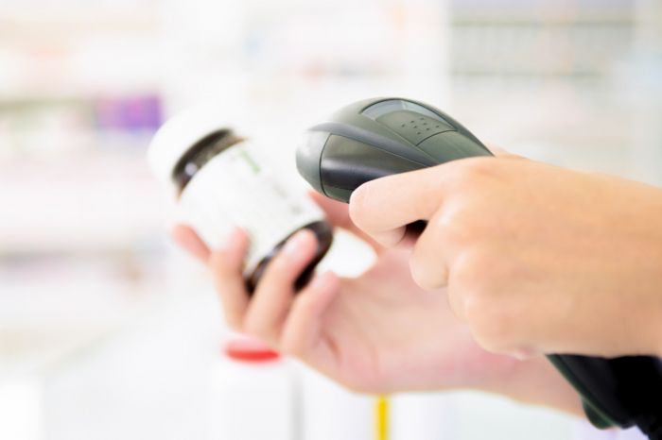
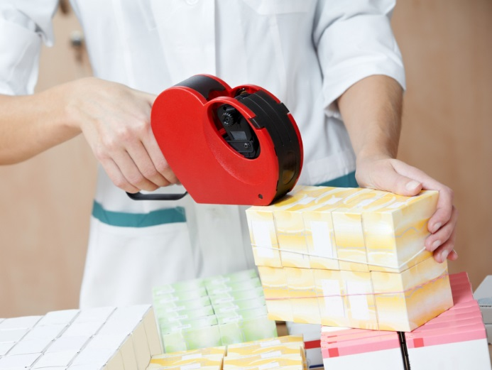
ПРЕДЫСТОРИЯ
Долгое время существовало только
понимание зачем мы создаём
подобную систему
Относительно недавно стало более
очевидно, как мы её создаём и что
от неё следует ожидать
С развитием понимания, как создаётся
система, выявляются нюансы автоматизируемых бизнес-процессов,
которые не дают разработчикам и пользователям зафиксировать
какое-то состояние и с уверенностью заявить: «Мы готовы к работе».
Однако это не приговор – каждый раз это новый вызов

Slide 4
ВЫЗОВЫ
Не все бизнес-процессы описаны и проработаны первоначально с достаточной степенью детализации, но результаты работы профильных подгрупп рабочей группы Росздравнадзора, находят отклик у Оператора ЦРПТ, и новые полезные функции уже реализованы в ходе Пилотного проекта, часть стоит в очереди на реализацию
Не все участники процесса реализации лекарственных препаратов понимают свою роль в системе, необходимость изменения собственных бизнес-процессов и прочие проблемы, связанные с внедрением ФГИС МДЛП
Не все участники оборота ЛП оснащены на текущий момент необходимым оборудованием для выполнения всех требований ПП РФ №1556
Вероятно: производителям и регуляторам консолидировано пересмотреть требования к оформлению информации на упаковке на предмет нанесения только одного типа ШК

Slide 5
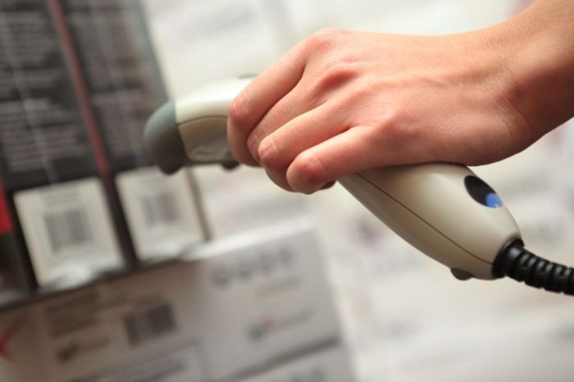
ОПЫТ
Приход товара посредством импорта электронных накладных или путём ручного ввода
Перемещение товара по объектам выбытия
Выбытие
Контроль

Slide 6
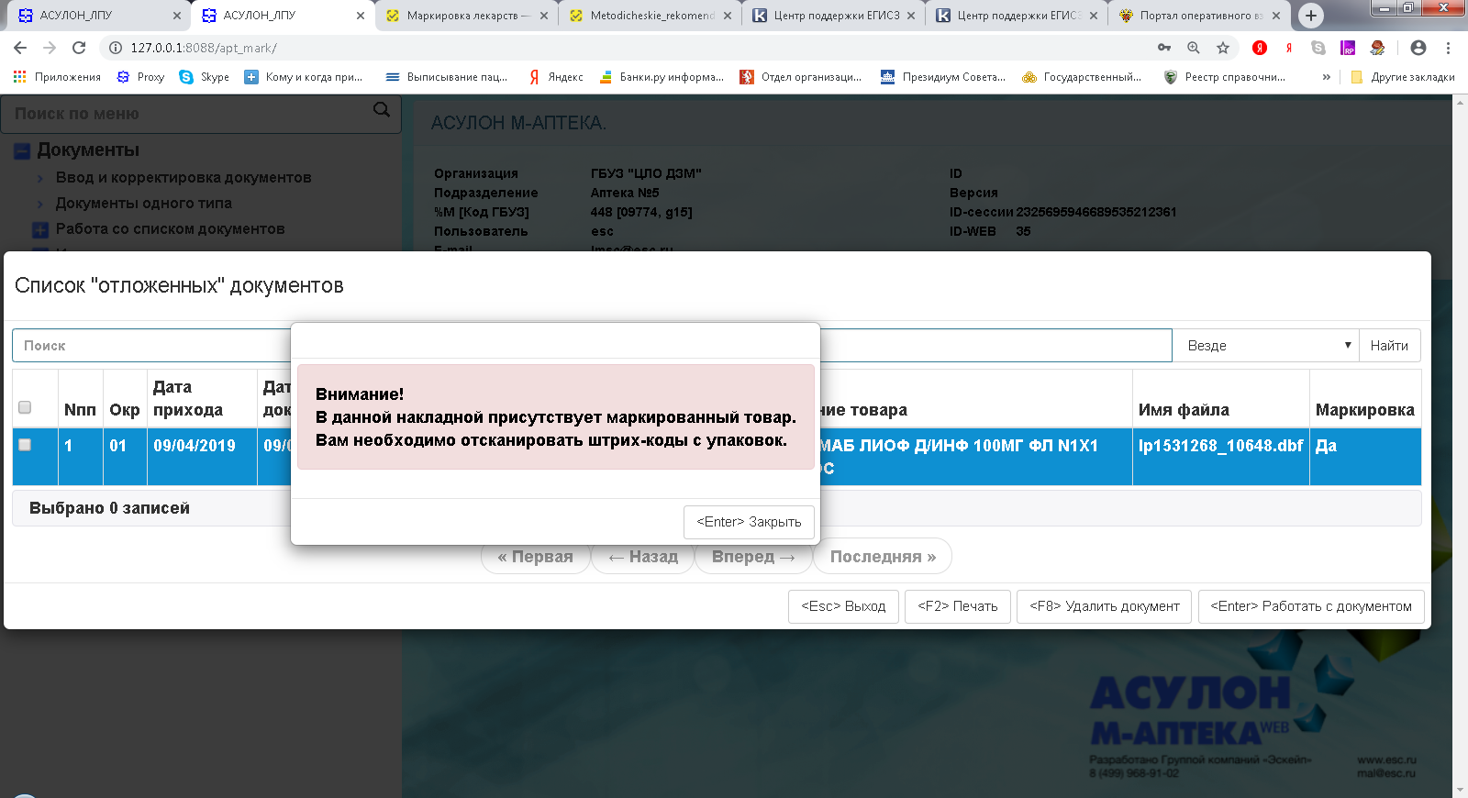
ПРИХОД ТОВАРА С ИСПОЛЬЗОВАНИЕМ ИМПОРТА ЭЛЕКТРОННОЙ НАКЛАДНОЙ

Slide 7
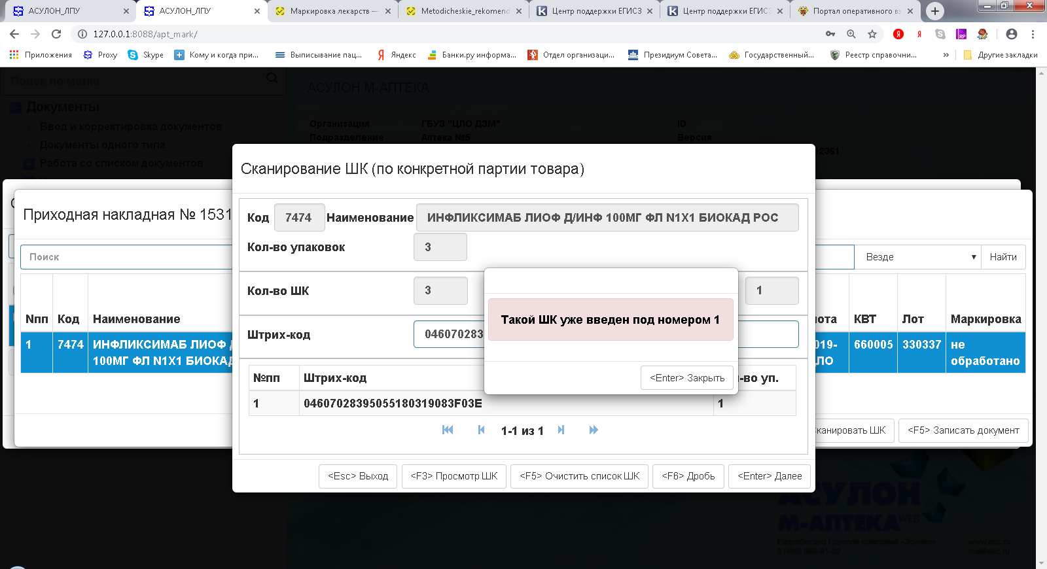
СКАНИРОВАНИЕ ШК ПРИ ПРОВЕРКЕ ПРИХОДНОГО ДОКУМЕНТА

Slide 8
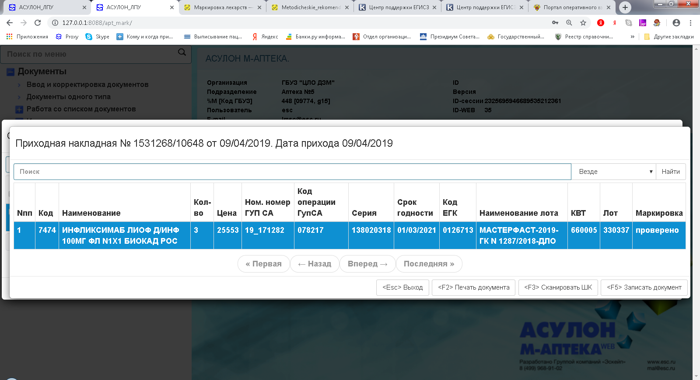
ИЗМЕНЕНИЕ СОСТОЯНИЯ ДОКУМЕНТА

Slide 9
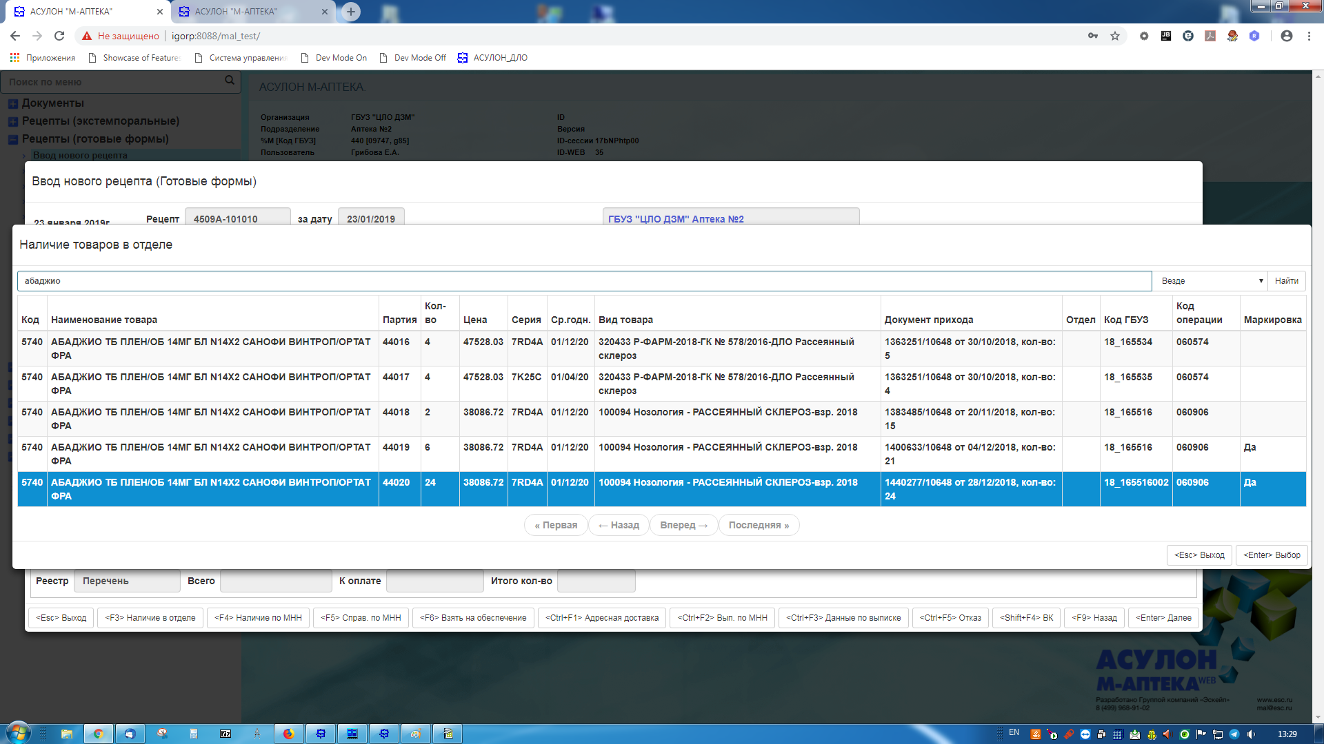
ВЫБОР ПРЕПАРАТА В МОМЕНТ ОТПУСКА РЕЦЕПТА

Slide 10
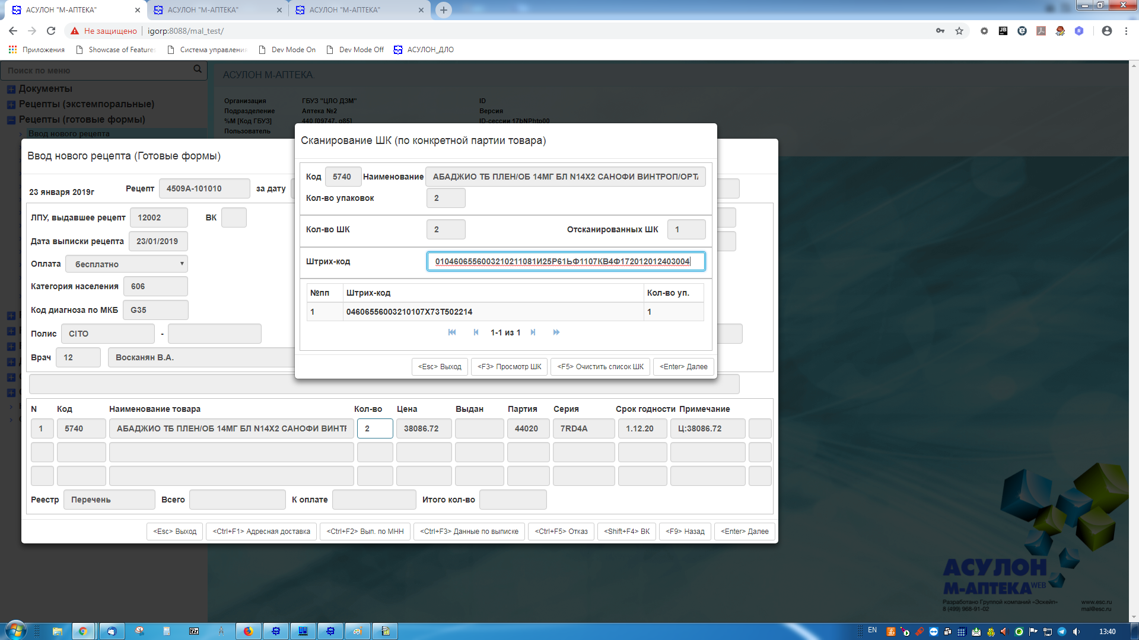
СКАНИРОВАНИЕ ШК С УПАКОВОК В МОМЕНТ ОТПУСКА РЕЦЕПТА

Slide 11
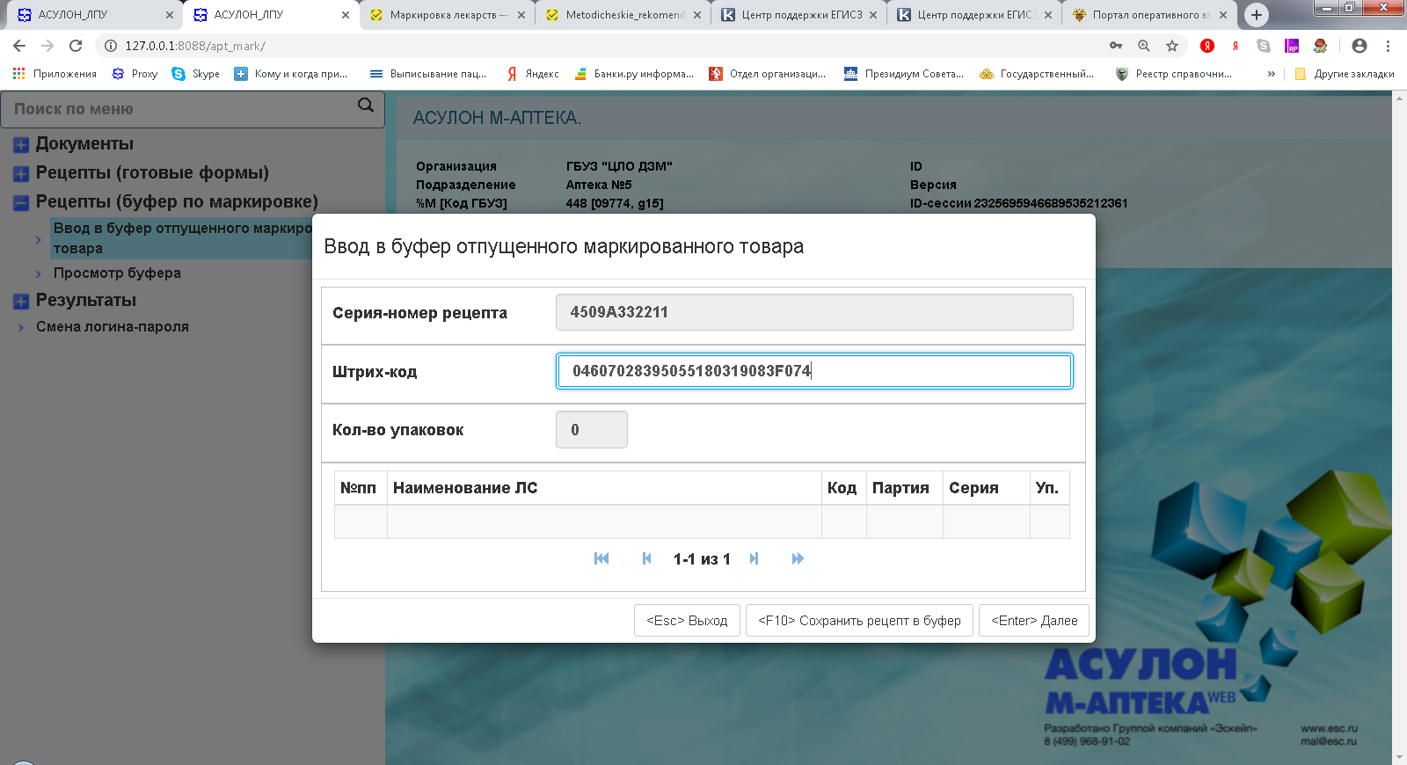
А ВДРУГ БОЛЬШАЯ ОЧЕРЕДЬ И НЕТ ВРЕМЕНИ ВВЕСТИ ВСЕ ДАННЫЕ ПРИ ОБСЛУЖИВАНИИ ПАЦИЕНТА…

Slide 12
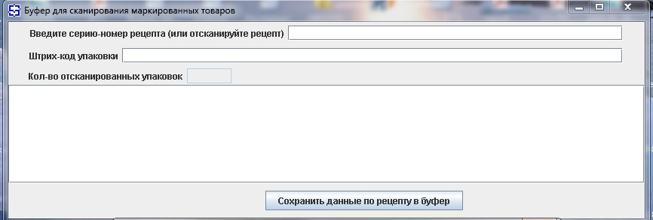
А ВДРУГ НЕТ ИНТЕРНЕТА ПРИ РАБОТЕ В ОБЛАКЕ …

Slide 13
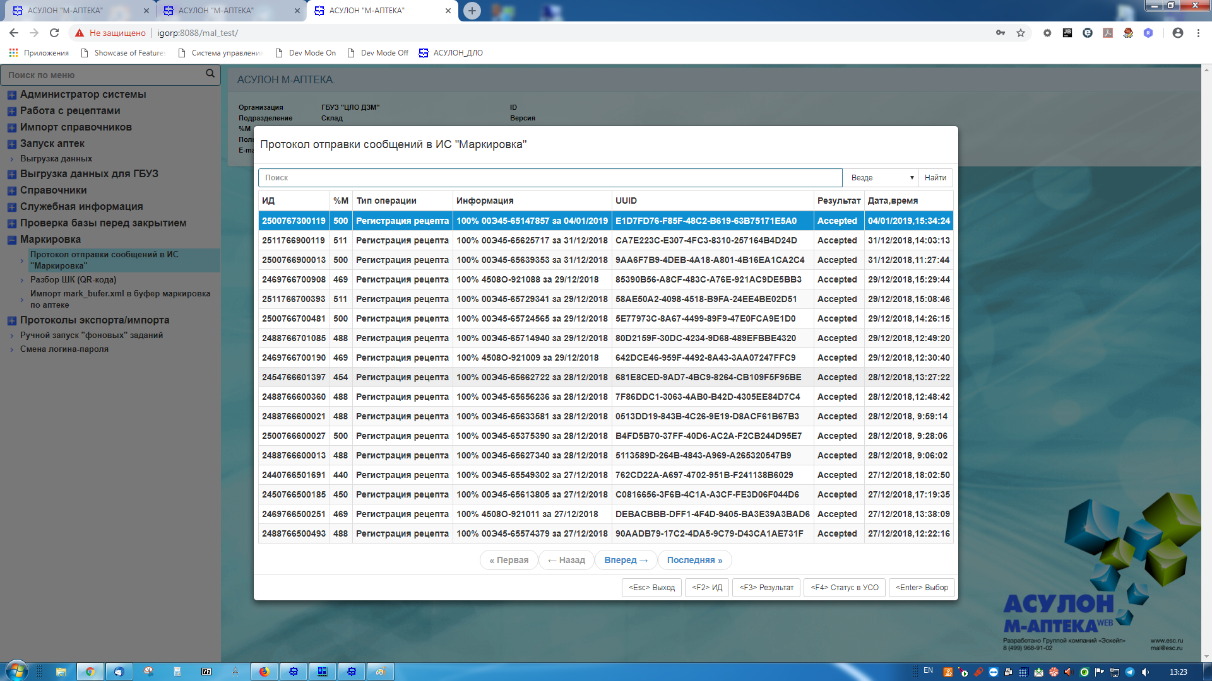
ПРОТОКОЛ ОТПРАВКИ ДАННЫХ В ФГИС МДЛП

Slide 14
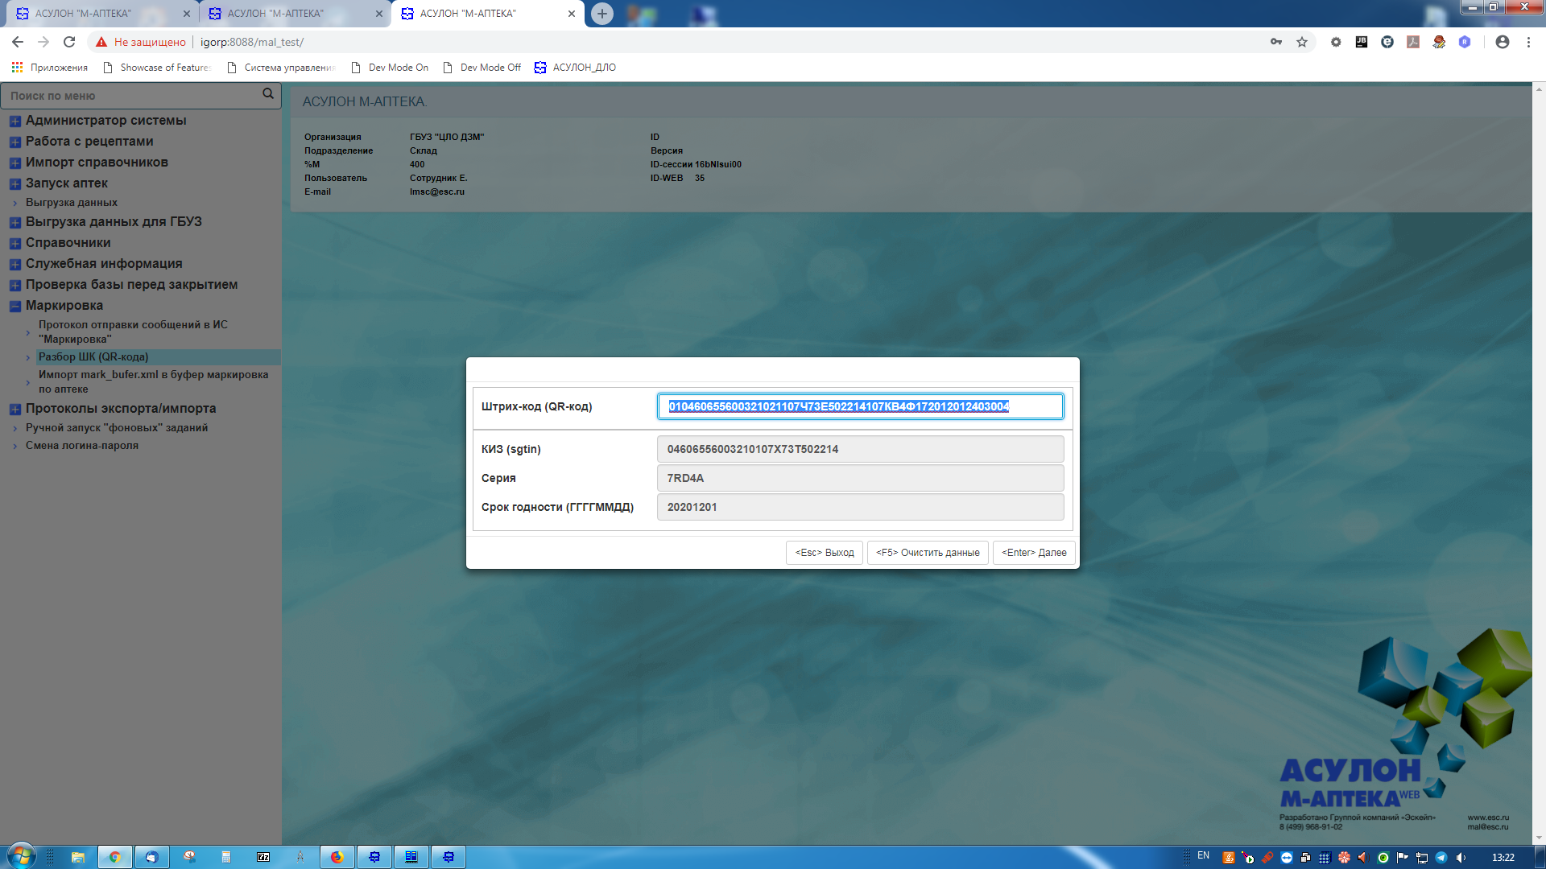
РАЗБОР КОДА МАРКИРОВКИ

Slide 15
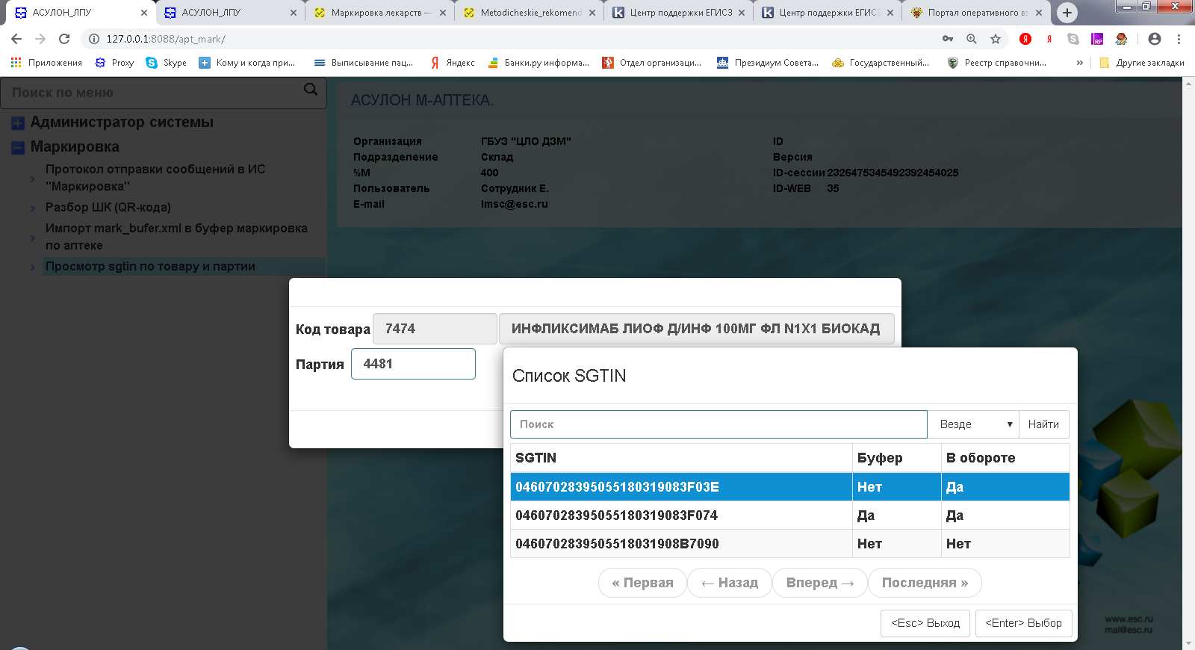
ПРОВЕРКА СОСТОЯНИЯ КОДОВ МАРКИРОВКИ В РАМКАХ
КОНКРЕТНОЙ ПАРТИИ ТОВАРА

Slide 16
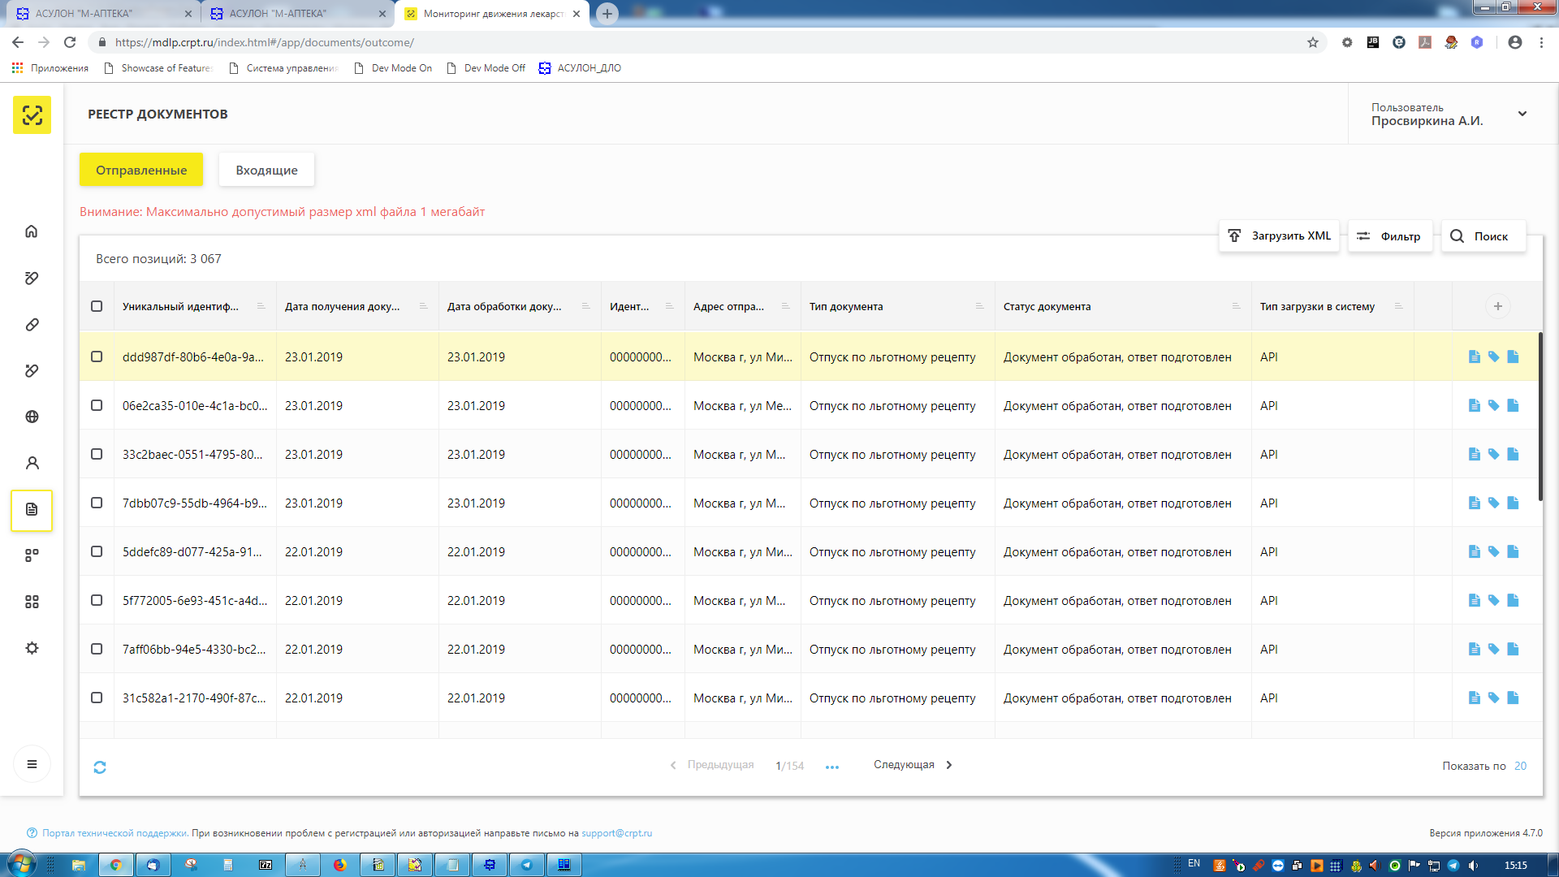
Проверка отправки данных в лк фгис мдлп

Slide 17
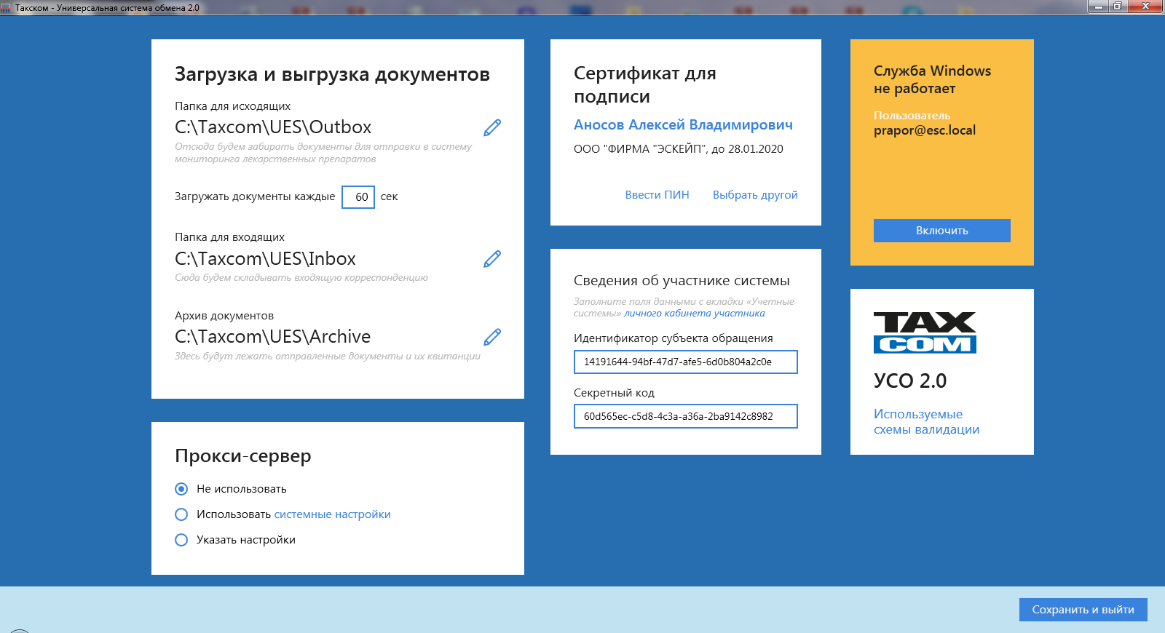
Использование усо от Taxcom

Slide 18
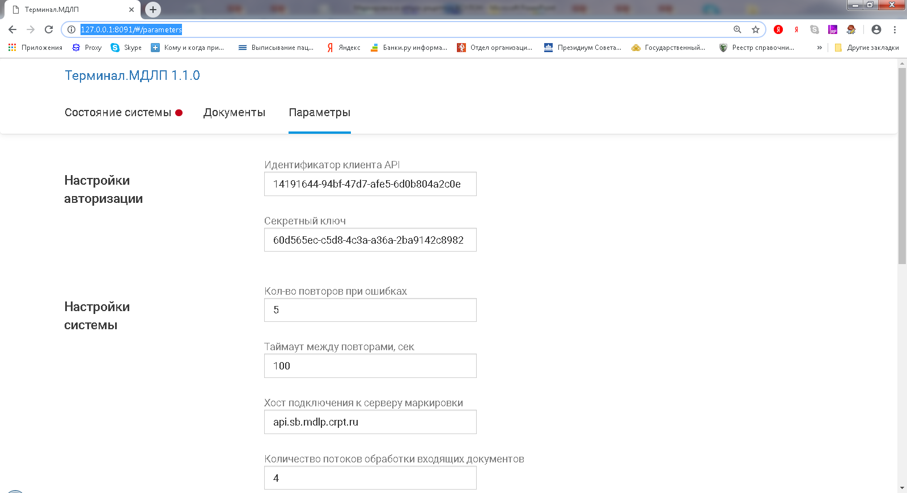
ИСПОЛЬЗОВАНИИЕ ТЕРМИНАЛА МДЛП ОТ ЦРПТ

Slide 19
ИТОГИ
Гарантируем, что в определённые постановлениями Правительства РФ сроки программное обеспечение ГК Эскейп будет полностью обеспечивать взаимодействие с ФГИС МДЛП. На текущий момент выполняется отладка доработок ИС Маркировка и разработка пользовательской документации. Клиентам же рекомендуем своевременно выполнить организационные и технологические процедуры по регистрации в ФГИС МДЛП, анализ состояния техники, закупку сертификатов для работы с ЭЦП и прочие обеспечивающие мероприятия.
Одним словом, работы становится больше, но результат говорит сам за себя...

Slide 20
спасибо за внимание
Приглашаем к сотрудничеству
Группа компаний «эскейп»
(499) 968-91-00
www.esc.ru

